Slide 1


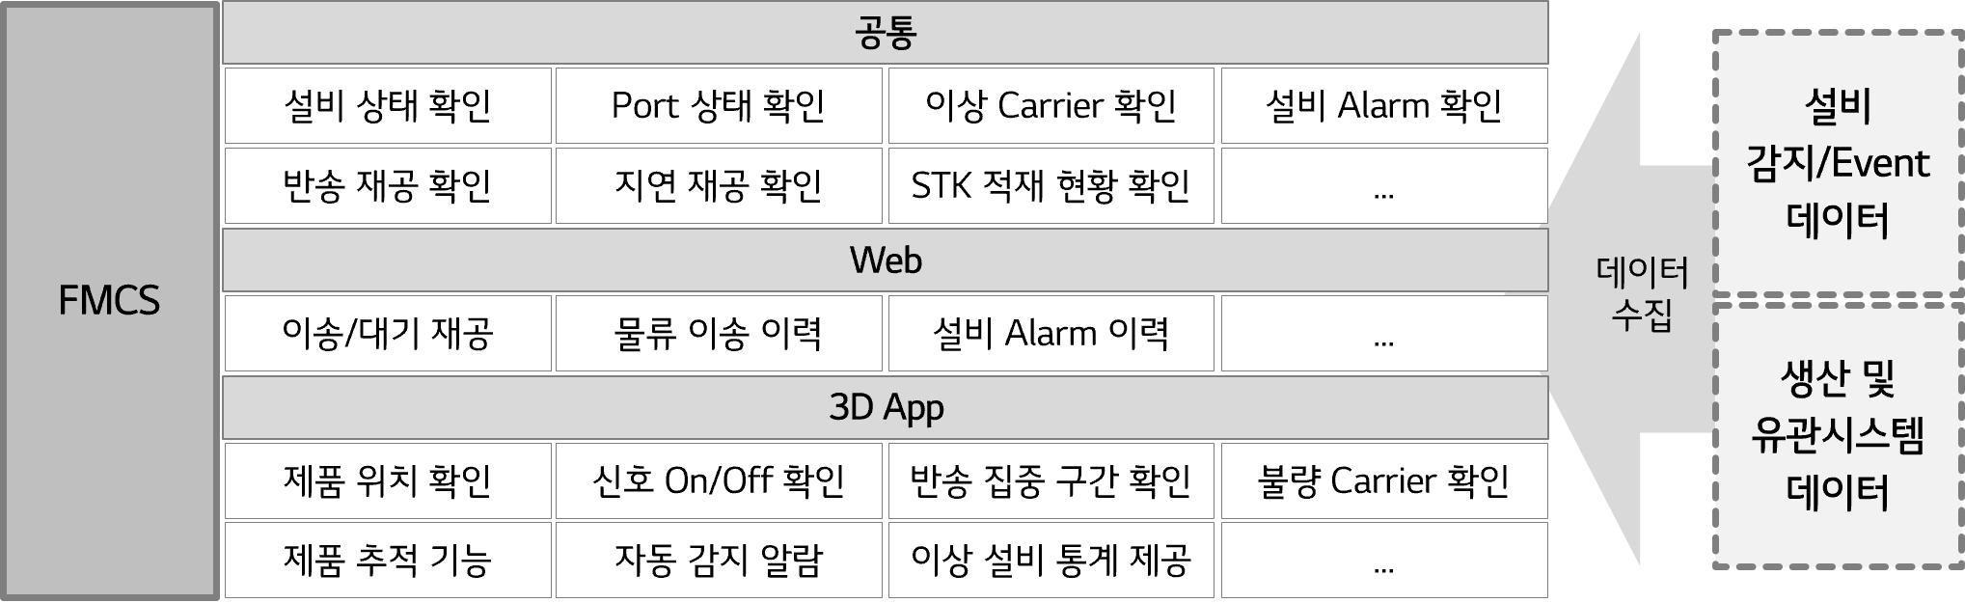

5-3) Factova Worldworks_FMCS - “생산현장 문제를 직관적으로 분석하여 빠르게 해결하기 ”
Q1. Why FMCS 인가요?
Q2. FMCS 가 무엇이고, 업무에 잘 적용된 모습은?
Q3. FMCS 를 쓰면 무엇이 좋아지나요?
“공장운영 효율을 높이고 비가동시간을 최소화“
[시스템 처리 시간]
[데이터 연계 속도 ]
Pain Point
건
Day
60%
98.3%
“ 투입 제품이 왜 안 오는지 알 수가 없어요”
“에러 상황이 복잡한 코드로 되어 있어 이해가 안돼요”
“담당자에게 연락을 해도 답이 없어요”
구축 전
구축 후
구축 후
12초 → 0.9초
3분 → 3초
현장 작업자
3D 모델 (STK, AGV) 생성 및 배치 자동화 로 개발비용 절감과 구축 기간을 획기적으로 단축할 수 있음
기존 시스템의 생산/물류/공정 데이터를 통합 연계한 솔루션
생산/물류 현장의 핵심 원인 지표 기반으로 예방/현상/조치 알람 체계 구축하여 무언정지를 빠르게 대응할 수 있음
생산 현장 커뮤니케이션 도구로 현장과 엔지니어간 동일한 View로 빠르게 의사 소통하고 원인 파악 하여 문제 해결
“현장에서 실제 효용성 있게 쓸 수 있는 시스템을 기다렸는데 생각보다 매우 잘 만들어 져 기대 이상 입니다. 현장 오퍼레이터부터 엔지니어, 리더까지 시스템 하나로 소통하고 있습니다.”
“카톡방 현장 사진(ID 없음)만 으로는 정보가 부족해요.”
“ 문제 발생시 현장에서 전화가 자주 오는데, 어떤 문제 인지 파악하기 위해 수집해야할 정보가 분산되어있어요.
제 담당 시스템에서 해결할 수 없는 문제인 경우도 많아요”
운영 인원
“MES에 설비 데이터 까지 추가되어 문제 상황 인지 및 분석에 대한 정밀도가 높아지고 대응시간이 짧아졌습니다.”
엔지니어
실 데이터 수집
복합 시각화
실시간 현황 알림
자동 조치
리더
“문제가 발생했는데 해결이 오래 걸려요”
“ 문제를 파악 해야 하는데 담당자(CNS)가 나뉘어져 있어 여러 사람한테 연락 해야 해요.”
“ 문제가 해결되어도 원인을 모르겠어요.”
수집 데이터 설계
공간 / 데이터 조합
데이터 스트리밍
무인 운영
“외부손님 방문 시 현장 가지 않고
Fab Tour를 진행해도 되겠어요＂
I
물류 + 생산 (모니터링)
Grade
(성숙도)
II
물류 + 생산 + 에너지 (모니터링 + 제어)
법인장
리더
III
물류 + 생산 + 에너지 + 품질 (모니터링 + 제어 + 예측)
생산 지연 문제에 대한 최대한 신속한 해결 필요
생산 현장 의 실시간 복합데이터(공간 +현황 )기반 문제 해결
공장 전체 공간 구현으로 문제 현황 쉽고 한눈에 파악
물류 /생산 시스템 데이터 표현으로 빠른 원인 확인
실시간 문제 해결 상황 표현으로 커뮤니케이션 간소화

Slide 2
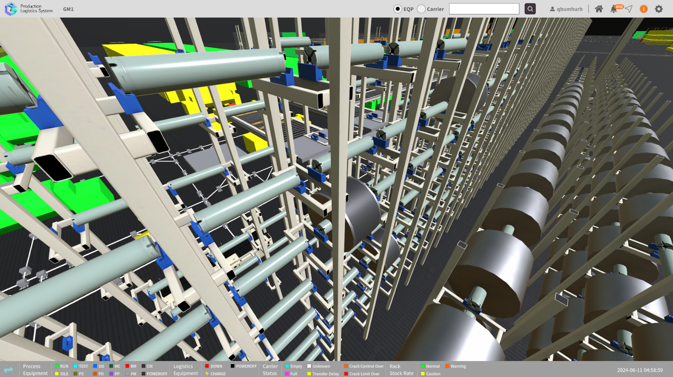
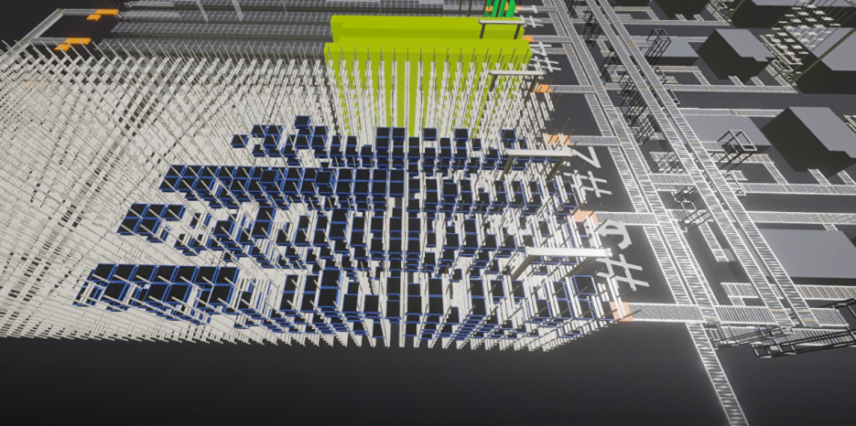
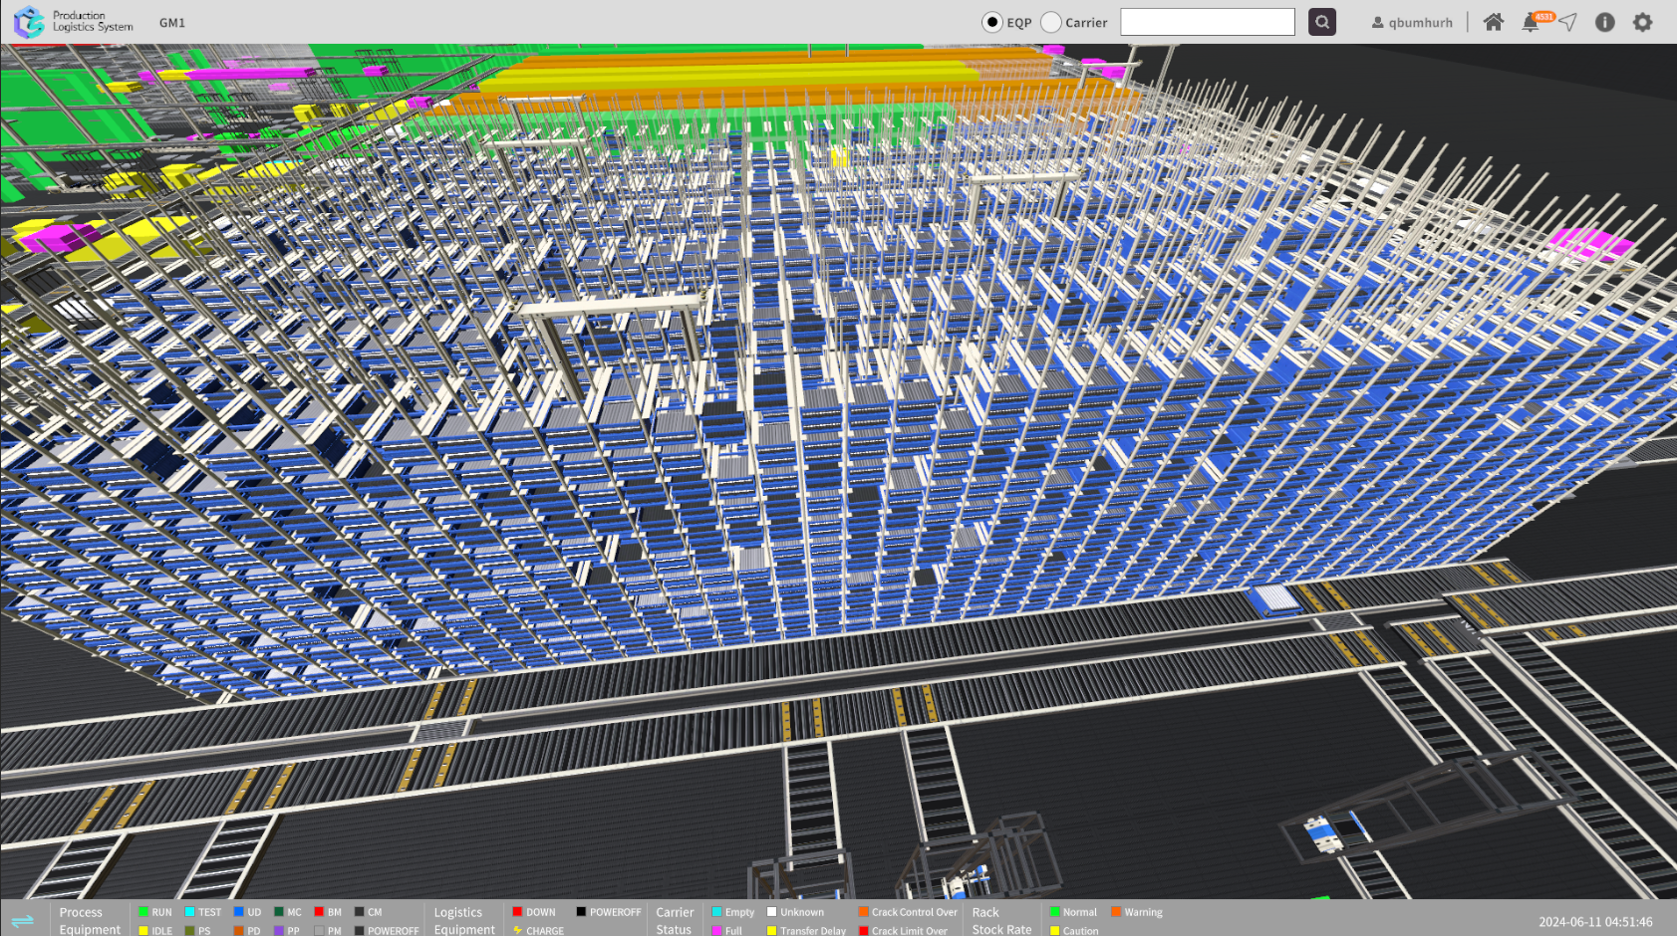
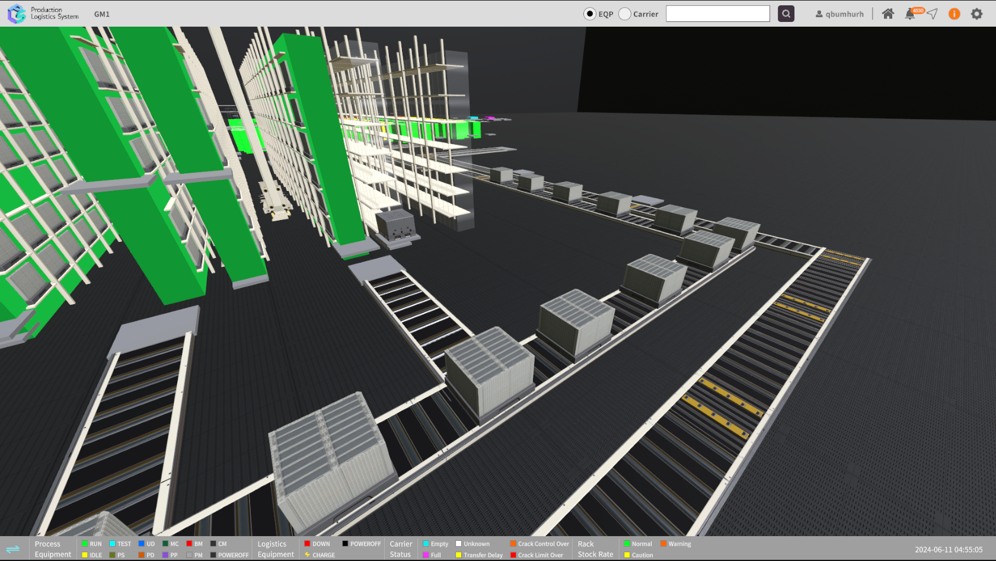
5-3) Factova Worldworks_FMCS - “생산현장 문제를 직관적으로 분석하여 빠르게 해결하기 ” - 유첨
* 성능을 위해 세밀한 묘사가 필요한 구간만 실사 처럼 구현

